Slide 1



老师的几点希望
1.按时出勤，不要人间仙界来回穿梭，更不要四海八荒到处溜达；
2.上课要带着元神来，不能只来个仙体；
3.老师会把十几年的修为毫无保留滴渡给你，帮你渡劫；
4.自己要努力，争取顺利飞升上神，最起码也要上仙，千万不要应劫、挂科；
5.学好这门课，受益三生三世，收获十里桃林！即便不是，你吹牛也用得上！！
在这青春年华，你无论和谁，看到，听到，做到什么，只要多年以后你回想起时，会有一种从心灵深处满溢出来的不懊悔、也不羞耻的平和与喜悦。那么这件事对你的人生就是有意义的，请认真做好它。——致青春！！
将来有一天，在你的生活和工作中，如果你在遇到问题并解决的时候能想起，曾经有那么一节课有位老师讲过这个故事，这就是作为老师最希望听到和看到的事情！！——刘杰

Slide 2

大学物理（上）
主讲教师：刘杰
邮箱：416366059@qq.com
电话：18882016684

Slide 3
课程介绍
学习要求及方法
基本要求：
1、根据上课出勤、课堂表现情况、作业情况等
评定平时成绩。
2、作业必须在上课前交。
3、平时成绩不及格，取消考试资格。
学习方法：
1、作好笔记。
2、以书本为主,书上例题和检测题必须理解。
3、独立完成作业,并且写清楚解题思路。
考试：
期末考试成绩占总评成绩60％
平时成绩占总评成绩40％（期中考试）

Slide 4
（64学时）
大学物理课程教学内容安排
课程介绍
力学篇（约28学时）：
质点运动学，牛顶运动定律、功和能、冲量和动量、刚提的定轴转动、总结。
电磁学篇（约30学时）：
真空中的静电场、静电场中的导体和电介质、稳恒电流、真空中稳恒电流的磁场、磁介质、电磁感应、电磁震振荡和电磁波、总结。
复习与习题答疑（约6）。

Slide 5
参考书目及资料
课程介绍
[1] 马文蔚等.《物理学》（第五版）.高等教育出版社。
[2] 马文蔚、苏惠惠、陈鹤鸣.《物理学原理在工程技术中的应用》（第二版）.高等教育出版社；
[3] 张三慧.《大学物理学》（第二版）.清华大学出版社；
[4] 陈泽民.《近代物理与高新技术物理基础》（第一版）.清华大学出版社；
[5]《大学物理学》 吴百诗主编 ，西安交通大学出版社；
[6]爱课程手机客户端，清华大学、东北大学、大连理工的视频教学。

Slide 6

2017-2018-2本科作业布置(92)
第10章 真空中的静电场(13)
一、填空：习题10.1.9，检测题13，16.
二、选择：习题10.2.1，10.2.3，10.2.9，10.2.11.
三、计算：习题10.3.2，10.3.6，10.3.10，10.3.21，10.3.30，检测题24.
第11章 静电场中的导体和电介质(9)
一、填空：习题11.1.3，11.1.11，检测题19.
二、选择：习题11.2.3，11.2.9，11.2.12.
三、计算：习题11.3.2，11.3.7，检测题26.
第13章 真空中稳恒电流的磁场(11)
一、填空：习题13.1.1，13.1.7，检测题16.
二、选择：习题13.2.1，13.2.6，13.2.15，检测题,3.
三、计算：习题13.3.4(1)、(4)，13.3.8，13.3.17，13.3.24（
第1章 质点运动学(9)
一、填空：习题1.1.3，1.1.5，1.1.12.
二、选择：习题1.2.2，1.2.4，1.2.5.
三、计算：习题1.3.6，1.3.9，1.3.13.
第2章 牛顿运动定律(9)
一、填空：习题2.1.2， 2.1.4，检测题13.
二、选择：习题2.2.3，2.2.5，2.2.7.
三、计算：习题2.3.7，2.3.13，检测题22.
第3章 功和能(9)
一、填空：习题3.1.5，3.1.6，3.1.8.
二、选择：习题3.2.4，3.2.7，3.2.9.
三、计算：习题3.3.5，3.3.10，3.3.14.
第4章 冲量和动量(9)
一、填空：习题4.1.4， 4.1.7，4.1,15.
二、选择：习题4.2.1，4.2.6，4.2.11.
三、计算：习题4.3.7，4.3.13，检测题24.
第5章 刚体的定轴转动(11)
一、填空：习题5.1.5，5.1.7，5.1.9，5.1.12.
二、选择：习题5.2.5，5.2.8，5.2.11.
三、计算：习题5.3.9，5.3.11，5.3.17，检测题27.
）.
第14章 磁介质(3)
一、填空：习题14.1.3，14.1.8.
二、选择：习题14.2.5.
第15章 电磁感应(9)
一、填空：习题15.1.1，15.1.3，15.1.12.
二、选择：习题15.2.1，15.2.7,15.2.12.
三、计算：习题15.3.4，15.3. 17，检测题28.

Slide 7
课程介绍
赵凯华：怎样学习物理学？
1）勤于思考：用自己的语言陈述物理学的概念、定义、公式中的符号和本身的物理意义，自己推公式，掌握它们成立的条件，关键步骤和推导的技巧；
2）悟物穷理：多提问题，建立自己的物理图象。
在大学物理的学习中，除了学习物理学事实、定律、方程和解题技巧外，还必须努力从整体上掌握物理学，要了解各个分支间的联系。在学习中，对于基本物理定律的优美、简洁、和谐以及辉煌应有所体会，要学习鉴赏物理学的普适程度，了解其适用范围；还要学习区别理论和应用，物理思想和普适程度，一般规律和特殊事实，主要效应与次要效应，传统推理与现代推理等。

Slide 8
物理学
绪论
1、研究对象：
探索和研究物质的基本结构、基本运动形式、相互作用和转化规律及其物质世界的运动规律。
2、物理学研究的时空尺度：
极为广泛，从亚核粒子到浩瀚的宇宙，从大爆炸宇宙的极早期到延绵不尽的未来。广探宇宙秘密，细索微粒奥妙，纵贯千年史，横牵诸学科。

Slide 9
绪论
物理学研究的运动：
机械运动——力学(Classical Mechanics)
分子热运动——热学(Thermodymics)
电磁运动——电磁学、光学(Electromagnetics、Optics)
原子和原子核运动——原子物理学、原子核物理学(Atomics Physics)
基本粒子运动：—基本粒子物理学(Fundamental Particle Physics)
物理学的分类：
经典力学（Classical Mechanics）
热力学（Thermodynamics）
电磁学（Electromagnetics）
相对论（Relativity）
量子力学（Quantum Mechanics）
按照研究的方法，可分为：理论物理，实验物理和计算物理。

Slide 10












物理学的研究领域及主要学科
研究领域
空间范围（米）
主要学科
？
物理学前沿
目前观测所及宇宙
宇宙学
超星系团、星系团
天体物理学
空间科学
星系（银河系）
恒星（太阳）
地球
地球科学
宏观物体
经典物理学
介观物质
介观物理学(超导)
分子
原子、分子、凝聚
态、光物理学
原子
原子核
原子核物理学
强子(中子、质子等)
粒子物理学
夸克、轻子(电子等)
？
物理学前沿

Slide 11
绪论
基本研究方法：
（1）逻辑方法
①分析——综合法
②归纳——演绎法
（2）与物理学基本原理相联系的基本方法
①统计平均方法
②对称分析方法
③叠加原理分析法
④隔离体受力分析法
⑤物理学中的近似法
⑥半定量与定性的分析法
⑦精密的实验与严谨的理论紧密结合的方法
⑧能量守恒原理的能量方法。

Slide 12
绪论
创造性的思维方法
①物理模型:为了便于研究而建立的高度抽象的反映事物的本质特征的理想物体。
②理想实验：是一种按照实验的模型展开的思想推理过程，是逻辑推理的一种方法和方式。
③物理假说方法
④物理类比法
⑤科学想象试探猜测以及科学直觉等。

Slide 13
绪论
物理学课程的地位与作用
物理学既是人类知识的结晶，又是新技术的重要母体。它的基本原理渗透在自然科学的各个领域，应用于生产技术的许多部门，是自然科学和工程科学技术的基础。
大学物理作为一门重要的公共基础课程，它在培养现代的科学的自然观，宇宙观和辩证唯物主义世界观；培养探索、创新精神和创新能力，科学思维能力等方面有决定性的影响和重要作用。大学物理课程在应用型人才的培养中进行科学素质的培养是其他课程不可替代的。

Slide 14


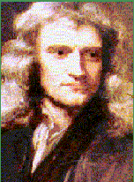

物理学在科学技术中的应用
绪论
人类社会的发展与物理学的进步有密切的关系：
热学、热力学的研究和建立：蒸汽机的发明和广泛应用；

Slide 15

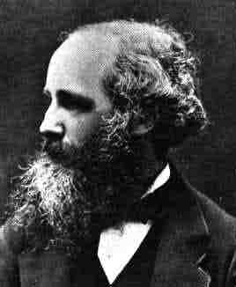


绪论
人类社会的发展与物理学的进步有密切的关系：
电磁学的研究和电磁理论（法拉第、麦克斯韦）的建立：工业电气化和现代化的无线电通信。

Slide 16



绪论
人类社会的发展与物理学的进步有密切的关系：
20世纪以来以相对论和量子力学（爱因斯坦等物理学家创立）巨大进展：开辟了近代科学的新纪元，开创了电子学、半导体、等离子体、激光、量子化学、生物工程、航天工程等新技术领域。微型计算机、激光光通信、核能、纳米科学和技术等各种各样的高新技术。

Slide 17
绪论
物理学与其它学科的关系及其应用
物理学是基础科学，也是正在发展中的科学。它是许多科学与技术的基础和发源地，也是某些科学的基本依据。物理学的发展与科学技术有密切关系。
物理学与化学、数学、生物学、天文学、哲学、医学、材料科学、经济学等之间存在着联系并相互推动发展着。
考试主要内容：书本和课堂例题，作业题。

Slide 18
准备知识
标量和矢量
矢量合成的解析法
矢量的矢积
矢量代数简介
矢量的加法和减法
矢量的标积
一 标量和矢量
1 标量:
只用数量大小就足以描述事物物理
特性的量.如:质量、时间、路程…
标量的代数运算有加、减、乘、除、乘方、
开方,分析运算有:微分和积分等
2 矢量:
要同时用大小和方向描述其特征
并遵从平行四边形加法法则的量
如位移、速度、加速度…

Slide 19


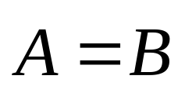

标量和矢量
矢量合成的解析法
矢量的矢积
矢量代数简介
矢量的加法和减法
矢量的标积
矢量的代数运算也有加、减、乘、除、
乘方、开方,分析运算有:微分和积分
3 矢量的表示
(1) 字母表示:如 、 …等 ,印刷时用粗体
(2) 几何表示:
4 矢量的相等
5 矢量的平移

Slide 20
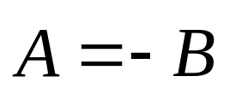

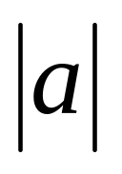


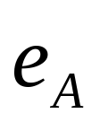
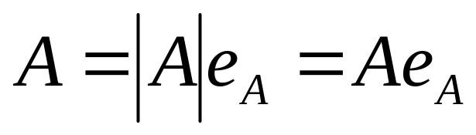
标量和矢量
矢量合成的解析法
矢量的矢积
矢量代数简介
矢量的加法和减法
矢量的标积
6 两矢量互为负矢量
7 矢量的模:
矢量的大小.
表示为 、 或 、
8 单位矢量:
沿矢量 的方向,取的长度等于1(单位
长度)的有向线段

Slide 21




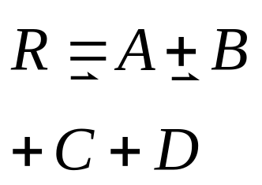

标量和矢量
矢量合成的解析法
矢量的矢积
矢量代数简介
矢量的加法和减法
矢量的标积
二 矢量的加法和减法
1 加法:满足平行四边形法则
三角形法则
多边形法则

Slide 22
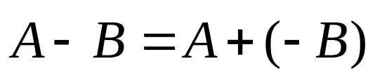
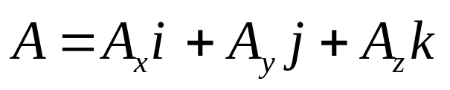
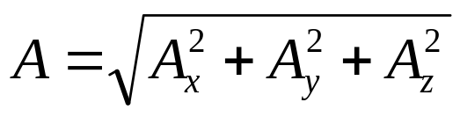






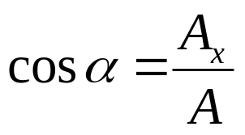
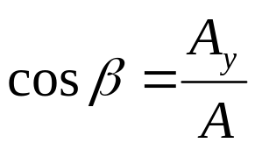



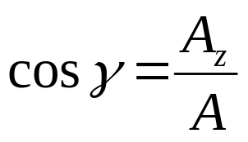

标量和矢量
矢量合成的解析法
矢量的矢积
矢量代数简介
矢量的加法和减法
矢量的标积
2 减法(略)
三 矢量合成的解析法
*

Slide 23
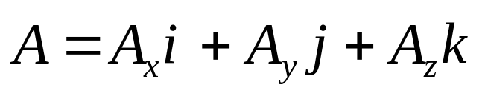
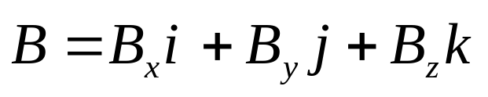
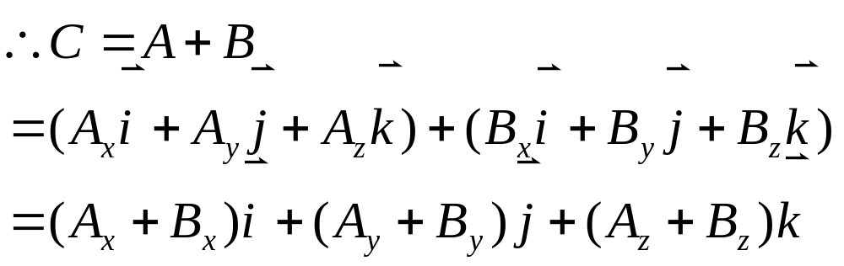
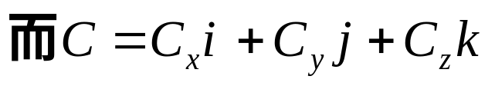


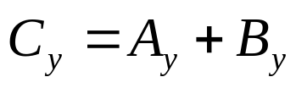

标量和矢量
矢量合成的解析法
矢量的矢积
矢量代数简介
矢量的加法和减法
矢量的标积

Slide 24



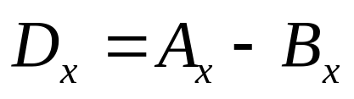
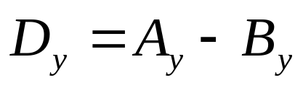
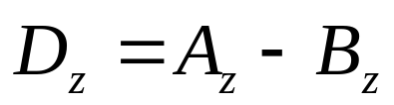
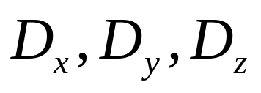
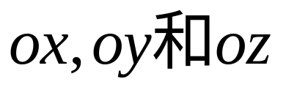
标量和矢量
矢量合成的解析法
矢量的矢积
矢量代数简介
矢量的加法和减法
矢量的标积
矢量 和 的差是 ,同理有
式中, 是 在 轴上的分量.
两矢量的和(或差)在坐标轴上的分量等于
两矢量在同一坐标轴上分量的和(或差).

Slide 25
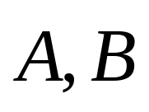

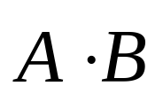
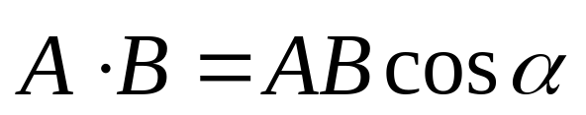
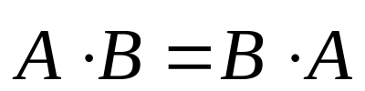
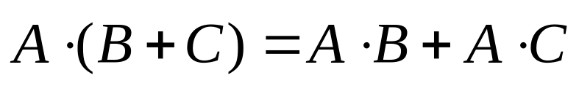
标量和矢量
矢量合成的解析法
矢量的矢积
矢量代数简介
矢量的加法和减法
矢量的标积
四 矢量的标积
1 定义
两矢量 ,它们间的夹角为 .将此两矢
量的大小与它们夹角余弦的乘积称为矢量的标
积.又称点积,用符号 表示.
2 性质
(1) 服从交换律,即
(2) 服从分配律,即

Slide 26

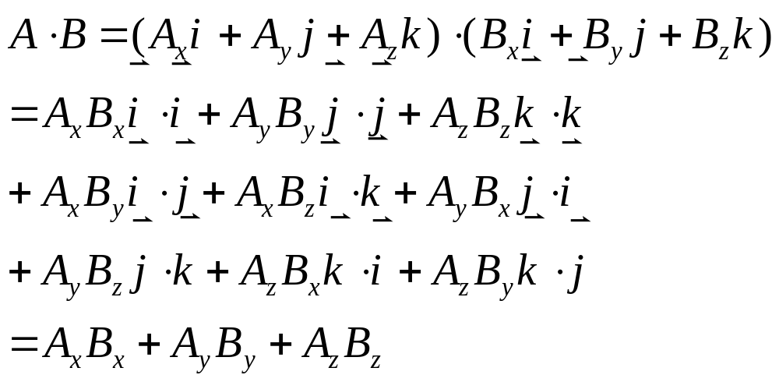
标量和矢量
矢量合成的解析法
矢量的矢积
矢量代数简介
矢量的加法和减法
矢量的标积
3 直角坐标系中的分量形式

Slide 27
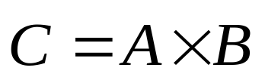




标量和矢量
矢量合成的解析法
矢量的矢积
矢量代数简介
矢量的加法和减法
矢量的标积
五 矢量的矢积
1 定义:
两矢量 的矢积仍为矢量.表示为
的大小为
式中的 是 间的夹角.矢积又称叉积
的方向垂直于 所决定的平面,其指向
由右手螺旋定则判断

Slide 28



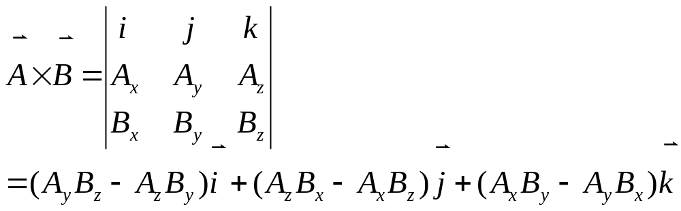
标量和矢量
矢量合成的解析法
矢量的矢积
矢量代数简介
矢量的加法和减法
矢量的标积
2 性质:
(1) 不服从交换律,即
(2) 服从分配律,即
3 直角坐标系中的分量形式

